Slide 1
NGÀY HỘI SÁNG TẠO
BÁO CÁO CHƯƠNG TRÌNH NÂNG CAO NĂNG SUẤT CHẤT LƯỢNG TỔNG THỂ KHÂU NỐI THÂN
Ngành Ruột Phích - Xưởng Phích nước - thủy tinh
Tháng 09/2020
1

Slide 2
Lý do thực hiện :
Nhu cầu của thị trường về các chủng loại nối thân tương đối lớn. Đặc biệt là các sản phẩm dị hình khó gia công.
Cần đáp ứng một số khách hàng có yêu cầu cao tại một số thị trường như Nhật, Đức…
Giá cả vật tư luôn biến động theo xu hướng tăng cần nâng cao năng suất lao động để giảm chi phí giá thành sản phẩm.

Slide 3
2. Mục tiêu chương trình :
Tăng năng suất lao động và đáp ứng các nhu cầu khách hàng về sản phẩm khó và dị hình.
1. Tăng NSLĐ 15-20% so với mốc Q4.19
2. Sản xuất được các chủng loại di hình đáp ứng được nhu cầu mở rộng thị trường. Loại 2.5-3.5L, Phích miệng rộng, chứa thực phẩm.
3.Đáp ứng được nhu cầu về chất lượng các loại RF có yêu cầu cao vào các thị trường khó tính như Đức, Nhật,.. Tỷ lệ lỗi Vòng đuôi về bạc< 5%

Slide 4
Phương pháp triển khai: * Kế thừa và phát triển các kết quả đạt được từ NHST lần 1 * Vận dụng linh hoạt các công cụ Design thinking, DMAIC, Kaizen, 5S áp dụng phù hợp với từng quá trình sản xuất
III. Triển khai và kết quả đạt được

Slide 5
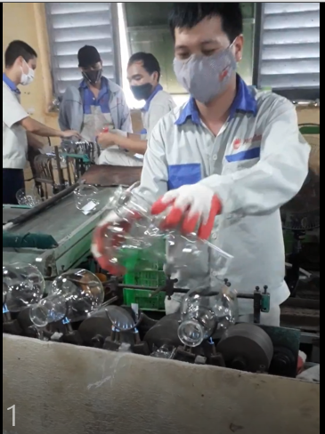
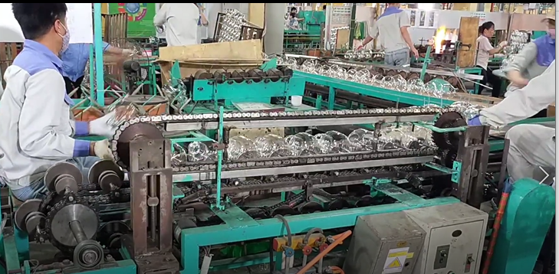
1. Nhân rộng mô hình cắt miệng tự động cho các dây chuyền – kết quả NHST lần 1
Trước cải tiến | Sau cải tiến
Cắt miệng thủ công→ Cường độ lao động lớn | Cắt miệng bán tự động→ Cường độ lao động giảm

Slide 6
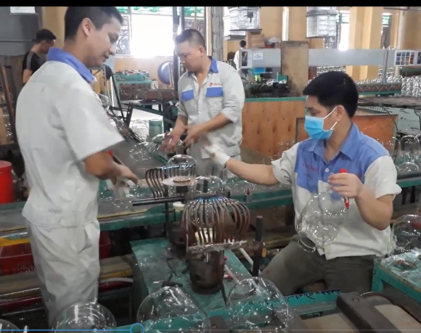
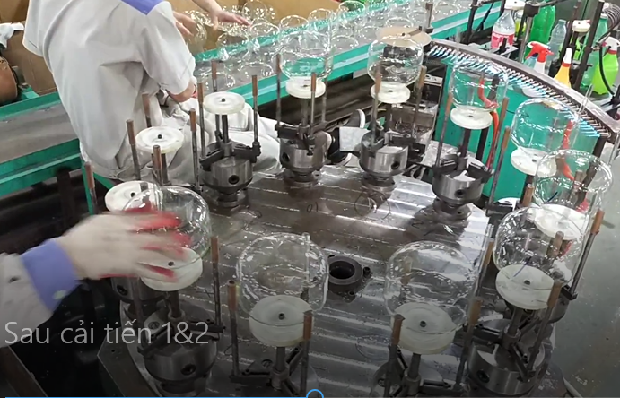
2. Cải tiến cắt thân thủ công → bán tự động
Trước cải tiến | Sau cải tiến
Cắt thân thủ công → Cường độ lao động lớn | Cắt thân bán tự động→ Cường độ lao động giảm

Slide 7
3. Liên hoàn máy cắt miệng – cắt thân bán tự động cho các loại dị hình. Giải quyết nút thắt có nhịp chuyền thấp. Tăng được NSLĐ lên 20% (Xem video).

Slide 8
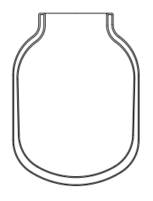
4. Cải tiến thiết kế một số chủng loại nâng cao hợp cách liên ngành
Trước cải tiến | Sau cải tiến
Loại miệng rộng 1565. Hợp cách liên ngành 68% Thân mỏng Tiêu hao nối thân cao | Cải tiến thiết kế và thông số thổi BP tăng chiều dày thân tăng HCLN lên 83%
Thân 0.55 mm
Thân 0.7 mm

Slide 9
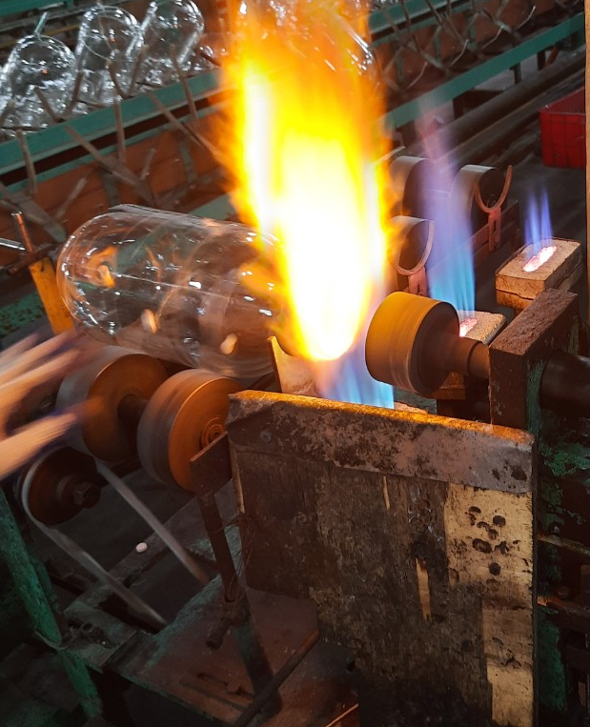
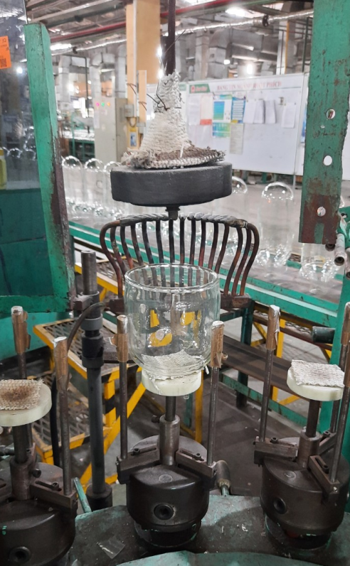
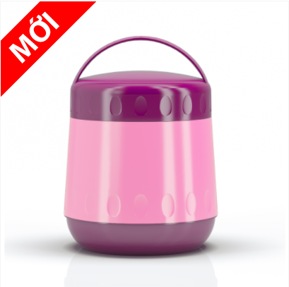
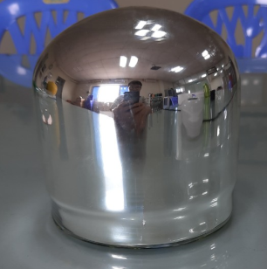
5. Cải tiến phương pháp vít miệng đáp ứng phích thực phẩm 1100
Trước cải tiến | Sau cải tiến
VM ngang không phù hợp với miệng rộng 110 mm | Cải tiến sang vít miệng đứng Đáp ứng giao lô đầu 5000 SP đến TT

Slide 10
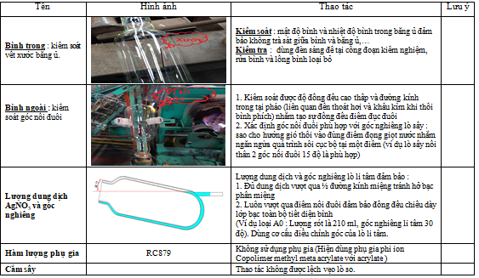
5. Cải tiến quy trình mạ cho các chủng loại yêu cầu cao vào các thị trường Nhật, Đức,….
Trước cải tiến | Sau cải tiến
Quy trình chung mạ cho tất cả các chủng loại phổ thông và chất lượng cao | Thử nghiệm và xây dựng quy trình riêng cho các cấp chất lượng khác nhau

Slide 11
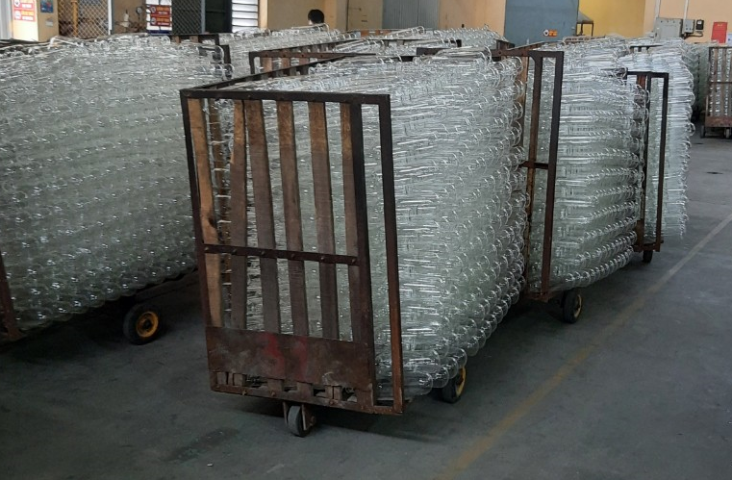
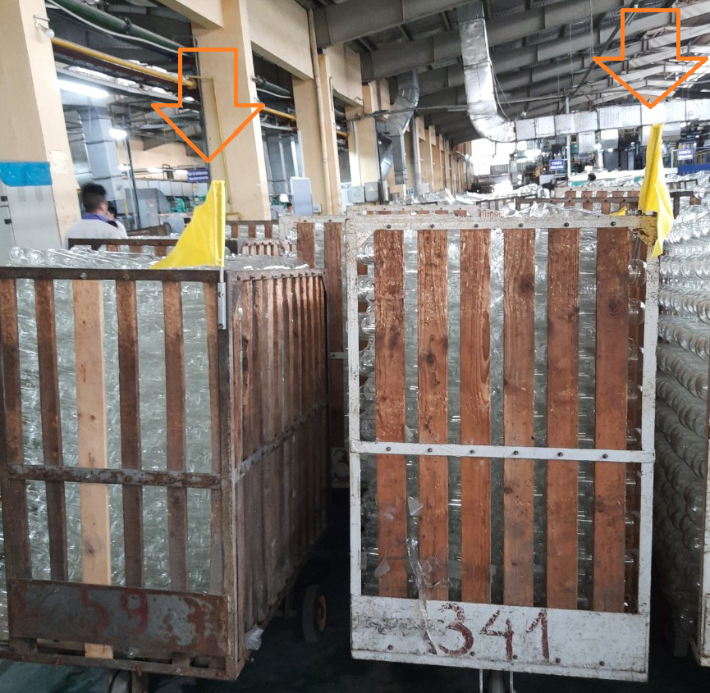
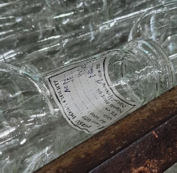
6. 5S cải tiến phương pháp quản lý vật tư BP
Trước cải tiến | Sau cải tiến
BP Các cấp chất lượng khác nhau được xếp chung. Khó nhận biết. Không thuận lợi cho hiệu chỉnh chế độ gia công. | BP Các cấp chất lượng khác nhau được xếp riêng. Rễ nhận biết. Thuận lợi cho hiệu chỉnh chế độ gia công. Tăng được NSLĐ

Slide 12
Các kết quả :
NSLĐ khâu nối thân đến tháng 9 tăng 16% so với mốc
Sản xuất được các chủng loại di hình 2545HX, 3045, 3545HX, 0878, 1100. Đã sản xuất đại trà và thương mại hóa. Giảm 30-50% lỗi so với lô đầu
3. Có QT sản xuất về các loại RF có yêu cầu chất lượng cao vào các thị trường khó tính như Đức, Nhật,.. Tỷ lệ lỗi Vòng đuôi về bạc< 4.2%

Slide 13
Bài học kinh nghiệm
Sự tham gia nhiệt tình các cấp NHST nhiều ý tưởng đóng góp thành hiện thực.
Kết quả có tính kế thừa từ NHST lần 1 sang lần 2.
Sự quyết tâm của đội ngũ quản lý giải quyết các vấn đề nút thắt.
Vận dụng linh hoạt các công cụ đóng góp nâng cao hiệu quả sản xuất.
Sự quan tâm của công ty, xưởng tạo nên khí thế mạnh mẽ toàn thể anh chị em trong ngành.

